Slide 1
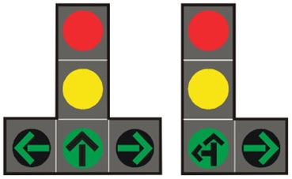
Luksofors

Slide 2
Robotam jāprot veikt darbības atkarībā no ārējiem apstākļiem;
Pašbraucošā mašīna (self driving car) - https://www.youtube.com/watch?v=tlThdr3O5Qo
Kas varētu ietekmēt robota darbību un kas varētu būt šie ārējie apstākļi uz ko robotam ir jāreaģē?

Slide 3
Šodienas sasniedzamie rezultāti:
Protu pievienot robotam krāsu sensoru;
Skaidroju plūsmas kontroles bloka «Switch» darbības principu krāsu sensoram;
Radu idejas un programmu, lai robots veic noteiktu darbību atkarībā no atpazītās krāsas.

Slide 4
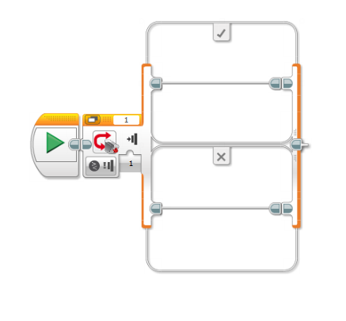
Bloks «Switch»

Slide 5
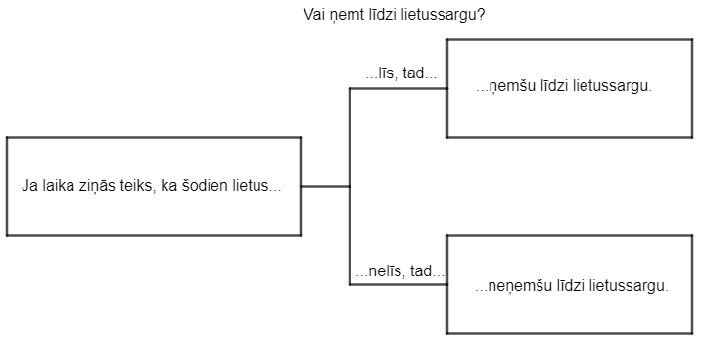
Bloks «Switch»

Slide 6
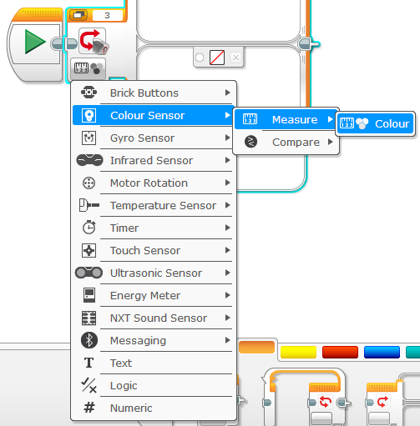
Bloks «Switch»

Slide 7
Darba gaita
DL atzīmē, ko darīs robots pie konkrētās krāsas (3 min.);
Pastāsti par savu ideju un uzklausi citas idejas;
Veido programmu;
Pēc katras krāsas pievienošanas sarunājies ar pārinieku, sniedzot savu atgriezenisko saiti – vai kaut kas ir jāuzlabo/jāpievieno;
TESTĒ PROGRAMMU!

Slide 8
Noslēguma aplis
Kurus inženierdomāšanas soļus izmantojām šajā nodarbībā?
Kā programmas uzlabošanā palīdzēja saruna ar pārinieku?
Ar kādām grūtībām saskāros programmas izveidē? Kā tās varētu mazināt?
Par ko es varētu sevi paslavēt? Kas man izdevās ļoti labi?

